Slide 1
Stresas ir perdegimas darbe
Parengė psichologė A. Andrijauskienė
Metodinė medžiaga paimta iš P. Rakštiko seminaro „Streso ir perdegimo sindromo atpažinimas ir įveika“

Slide 2
STRESAS
Stresas – tai tam tikrų įvykių, mūsų laikomų grėsmingais bei sunkiais ir vadinamų stresoriais, suvokimas ir reagavimas į juos.
Bendras prisitaikymo sindromas (BPS) – tai sąvoka, reiškianti organizmo prisitaikymo prie streso reakciją. BPS susideda iš 3 fazių:
•Aliarmo
•Priešinimosi
•Išsekimo
Nedidelis stresas – mobilizuoja organizmą veikti, o stiprus ar ilgalaikis stresas kenkia sveikatai.

Slide 3
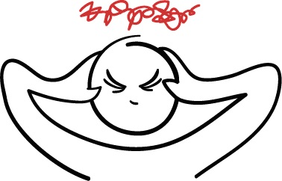
Skirtingi stresoriai paleidžia iš esmės vienodą fiziologinę reakciją.
Daugumai žmonių nepatinka, kai visai nėra streso. Taip pat nepatinka, kai jo yra per daug.
Vengti reikėtų per didelio ar ilgalaikio streso.

Slide 4
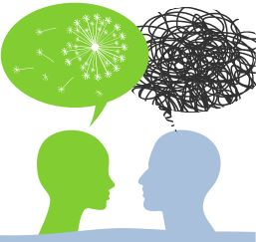
Kada ir kodėl stresas tampa ilgalaikis? Kaip jį atpažinti?
Stresas tampa ilgalaikiu todėl, kad dėl savo menko intensyvumo jis nevertinamas kaip stresas arba vertinamas, bet galvojama, kad tai kažkaip išsispręs savaime. Kartais, aišku, išsisprendžia. Dažniau, deja, ne. Kai viskas ir visi aplinkui atrodo keliantys dirglumą ir nepasitenkinimą, verta sau užduoti klausimą „Ar taip su manimi buvo visada?“ Verta bandyti prisiminti tokius momentus, kurie atspindėtų kitokią jūsų gyvenimo kokybę, o tada pagalvoti kur ir kada ta kokybė dingo.

Slide 5
Perdegimo sindromas
Perdegimas – tai psichinio ir / ar fizinio išsekimo būsena, atsirandanti dėl itin stipraus ir ilgalaikio streso.
Simptomai:
•Nuolatinis nuovargis
•Cinizmas
•Liūdesys
•Sveikatos sutrikimai
•Noras pasislėpti, pabėgti

Slide 6
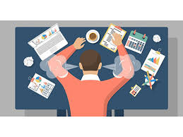
Perdegimo pasireiškimo aspektai
Energijos išeikvojimo ir emocinio išsekimo jausmas.
Depersonalizacija – žmogus jaučiasi šaltas, nutolęs ir negali įsitraukti į emocinio ryšio reikalaujantį santykį su kitais.
Didelis nepasitenkinimas savo darbo rezultatais.

Slide 7
Perdegimo pasireiškimas elgesyje
Jausmas, kad darbas tampa vis sunkesnis ir atlikti jį darosi vis sudėtingiau.
Keičiasi darbo dienos režimas (anksti ateina į darbą ir vėlai išeina arba, atvirkščiai, vėluoja ir stengiasi išeiti namo anksčiau).
Nepriklausomai nuo objektyvių priežasčių, imamas darbas namo, tačiau ten jis nebūtinai padaromas.
Vengiama priimti sprendimus, nurodant įvairias priežastis sau ir kitiems.
Svarbių, prioritetinių užduočių neatlikimas ir „ užstrigimas“ ties smulkiais darbais.
Daugiau laiko sugaištama atlikti automatinius ir elementarius veiksmus.

Slide 8
Streso pasekmės
Atsakomybių mažinimas.
Savo identiteto peržiūrėjimas: dažnai tapatumas siejamas su kitais vaidmenimis.
Darbo mokykloje metimas.

Slide 9
Streso požymiai ir pasekmės
Kūno arba fizinės reakcijos
Emocinės reakcijos
Elgesio pakitimai
Pažintinių (kognityvinių) procesų pokyčiai

Slide 10
Kūno arba fizinės reakcijos
Prakaitavimas
Nugaros, krūtinės, raumenų ar galvos skausmai
Širdies veiklos sutrikimai
Aukštas kraujospūdis
Virškinimo problemos, skrandžio skausmai
Nusilpęs imunitetas
Miego sutrikimai
Raumenų masės sumažėjimas

Slide 11
Emocinės reakcijos
Dirglumas / irzlumas
Padidėjęs nerimo lygis
Dažna nuotaikų kaita
Padidėjęs jautrumas
Liūdesys / depresija
Pyktis / agresija
Sumišimas / sutrikimas
Greitas susigraudinimas / ašaringumas
Negatyvizmas
Abejingumas
Priešiškumas

Slide 12
Elgesio pakitimai
Sustiprėję žalingi įpročiai
Atidėliojimas / delsimas
Įkyrus susikoncentravimas į nereikšmingus dalykus
Atsiribojimas nuo artimųjų, draugų, kolegų
Motyvacijos trūkumas
Darbo tempo lėtėjimas
Blogas darbo atlikimas

Slide 13

Kognityvinių procesų pokyčiai
Dėmesio koncentracijos sutrikimai
Atminties susilpnėjimas
Mąstymo sutrikimai

Slide 14
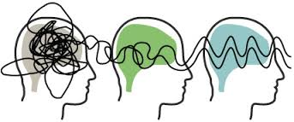
Skirkite laiko smagiems dalykams ir atsipalaidavimui
Planuokite laiką poilsiui / atsipalaidavimui.
Įtraukite poilsiui ir atsipalaidavimui skirtą laiką į savo dienotvarkę.
Bendraukite su pozityviais žmonėmis.
Kasdien darykite ką nors tokio, kas jus džiugina.
Puoselėkite savo humoro jausmą.
Pradėkite nuo gebėjimo pažiūrėti į save iš šalies ir pasijuokti.

Slide 15
Efektyvūs streso įveikimo būdai
Kvėpavimas
Meditacija
Relaksacija
Pasivaikščiojimas
Miegas
Subalansuota mityba
Buvimas lauke / gamtoje
Skambutis geram draugui
Vizualizavimas
Gera mankšta
Dienoraščio rašymas
Pagulėjimas vonioje
Pasimėgavimas puodeliu kavos ar arbatos
Bendravimas / žaidimas su naminiu gyvūnu
Darbas sode ar darže
Masažas
Vandens procedūros
Geros knygos skaitymas
Muzikos klausymasis
Filmo žiūrėjimas

Slide 16
Atpalaiduojantis kvėpavimas
Įkvėpkite per nosį, iškvėpkite per nosį arba per pusiau atvirą burną.
Įkvepiant pilvas ir krūtinė kiek pakyla, iškvepiant nusileidžia.
Kvėpuokite kiek lėčiau, nei įprasta.
Pradėkite nuo iškvėpimo, kad plaučiai pasiruoštų pirmam giliam įkvėpimui
Susikoncentruokite ir stebėkite savo kvėpavimą.
Trys gilūs sąmoningi įkvėpimai kas pusantros – dvi valandas gali sumažinti neigiamas patiriamo streso pasekmes.

Slide 17
Naudingi patarimai
Nusistatykite aiškias darbo valandas (neviršyti įprastų darbo valandų per dieną).
Dalinkitės su kolegomis patirtimi, kas tokioje situacijoje veikia, kas neveikia.
Būkite geranoriški, kantrūs ir pagarbūs kolegų ir savo pačių atžvilgiu.
Duokite sau ir kitiems laiko prisitaikyti prie technologijų.
Būkite supratingi ir elkitės lanksčiai, jei suserga kolegos ir (arba) jų šeimos.
Dalinkitės informacijos, kuri gali būti naudinga, šaltiniais.
Nebijokite keisti savo darbo metodus. Tai nauja patirtis visiems!
Pripažinkite, įvertinkite kiekvieno, su kuo dirbate, indėlį į bendrą rezultatą.

